Slide 1
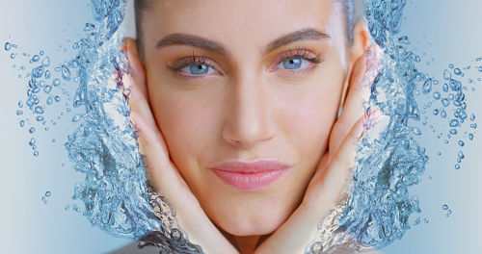
TEMA 10
TÉCNICAS DE HIDRATACIÓN Y MANTENIMIENTO FACIAL

Slide 2
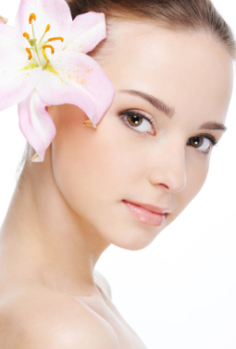
1 HIDRATACIÓN DE LA PIEL NORMAL O EUDÉRMICA.
Características de la piel normal o eudérmica:
Aspecto fresco y luminoso, secreciones glandulares están equilibradas, se muestra hidratada, con un color uniforme y brillo moderado.
Observación visual y táctil:
Folículos pilosebáceos imperceptibles.
Al tacto suave, flexible y elástica.

Slide 3
NECESIDADES CUTÁNEAS
El objetivo del tratamiento será la higiene y mantener los niveles de hidratación y protección en condiciones optimas.
Lo más adecuado es realizar periódicamente tratamientos de higiene e hidratación, bien por separado o juntos .

Slide 4
COSMÉTICOS ESPECÍFICOS. CRITERIOS DE SELECCIÓN
TRATAMIENTO | COSMÉTICOS
Higiene | Leches limpiadoras: compuestas limpiadoras suaves, aceites y ésteres grasos, extractos emolientes de manzanilla, malva , aloe vera , etc. Tónicos y lociones : con bajo contenido en alcohol y elaborados con extractos de manzanilla, tilo, malva, avena, aloe vera, etc. Exfoliantes físicos: a base de gránulos de hueso de frutas, siliconas, gránulos de polietileno, etc.; y químicos como los AHA en concentraciones bajas.
Tratamiento específico | Cosméticos con activos hidratantes : hidrolizados de colágeno y elastina, aminoácidos, NMF, ceramidas, extractos de aloe vera calabaza , caléndula y malva , etc.
Mantenimiento y protección | Cremas hidratantes y protectoras : que contengan filtro solar.

Slide 5
TÉCNICAS Y EQUIPOS
Aplicación manual de un fluido o concentrado hidratante. Se realizan maniobras de masaje activas ( fricciones, pellizqueos, etc.) para facilitar su absorción .
Técnicas oclusivas con mascarillas plásticas, que facilitan la humectación de la piel y la penetración de activos cosméticos.
Masaje facial para mejorar la microcirculación y el estado general de la piel.
Masaje indirecto con el equipo de alta frecuencia, que estimula la piel y facilita la penetración de los principios activos que incorporan los cosméticos en forma de fluidos o sérums hidratantes.
Vapor con ozono, cuyos efectos ayudan a preparar la piel y mejorar su humectación y grado de penetración de los principios activos hidratantes.
Cepillos rotatorios, que permiten eliminar el exfoliante y estimular y preparar la piel para una mejor asimilación de los productos .
Pulverizadores con lociones o infusiones de manzanilla, tilo o malva, que calman e hidratan la piel.

Slide 6
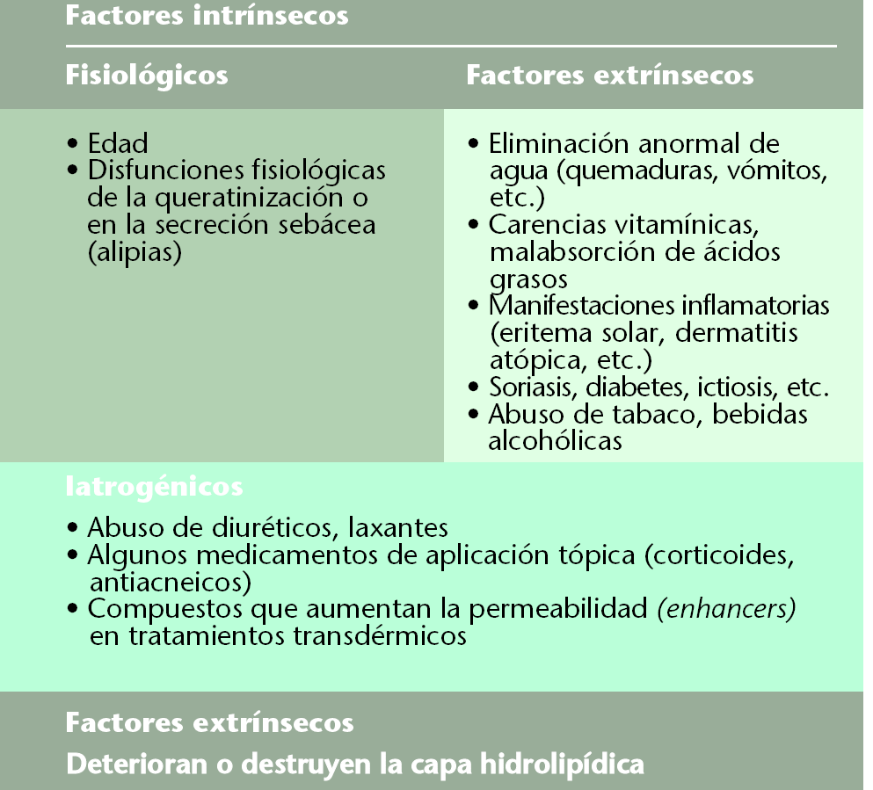
HIDRATACIÓN DE LA PIEL DESHIDRATADA
La deshidratación puede afectar a cualquier edad y a todas las pieles : secas, mixtas, grasas o sensibles.

Slide 7
CARACTERÍSTICAS DE LA PIEL DESHIDRATADA
Tiende al enrojecimiento y reacciona con facilidad ante agentes externos como el frio, el viento, la calefacción, etc.
Es propensa a descamarse
Al observar su relieve , se aprecian pequeñas arruguitas que van de un folículo a otro formando una especie de trama y que son el principio de la formación de pequeñas arrugas, principalmente en la zona de los orbiculares de ojos y labios.
Este tipo de piel no se broncea, y se enrojece y se quema ante la exposición solar.

Slide 8
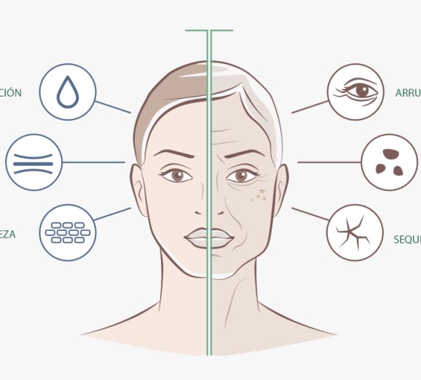
Observación visual
Aspecto mate.
Al tacto es una piel áspera y normalmente fina.

Slide 9
Necesidades cutáneas : su objetivo es restaurar el nivel de hidratación adecuado, proteger la piel frente a los agentes externos y prevenir el envejecimiento cutáneo.
Cosméticos específicos. Criterios de selección: En su composición emplean sustancias emolientes, que previenen la pérdida de humedad y aumentan el contenido en agua de las diferentes capas de la epidermis, así como sustancias humectantes, que aumentan el contenido en agua de la piel mediante la captación de agua del exterior

Slide 10
HIGIENE
Emulsiones limpiadoras A/O u O/A.
Tónicos emolientes.
Desmaquillantes oleosos.
Exfoliantes en crema.
Sustancias activas aminoácidos, caléndula, tilo, aloe vera, malva, etc. Aceites vegetales (aguacate, almendras dulces, jojoba),derivados de la lanolina y siliconas hidrófilas. AHA.
Este tipo de pieles deben evitar las sustancias muy detergentes y despilidantes.

Slide 11
TRATAMIENTOS
Emulsiones O/A o A/O.
Activos ionizables, sueros y geles.
Mascarillas de alginato, en crema y autotérmicas. Velo de colágeno.
Activos hidratantes, como ceramidas, colágeno, ácido hialurónico, jalea real, FNH, etc.
Sustancias emolientes, como manteca de Karité, aceite de onagra, borraja, insaponificables de soja,etc.

Slide 12
MANTENIMIENTO Y PROTECCIÓN
Emulsiones A/O.
Sustancias hidratantes : ácido hialurónico, aminoácidos, PCA (ácido pirrolidín carboxílico, muy importante en la actividad de regulación tanto a nivel transepidérmico como intradérmico), colágeno, aloe vera.
Sustancias emolientes: aceites vegetales(borraja, onagra, macadamia, etc.). Filtro solar.
Se deben evitar los cosméticos detergentes con efecto deslipidante, pues provocan mayor deshidratación.
Los tónicos se compondrán de infusiones o agua destilada de plantas aromáticas (manzanilla, malva, rosa, etc.).
Los cosméticos exfoliantes serán suaves , a base de enzimas o AHA a bajas concentraciones.
Las sustancias activas hidratantes deben ser sustancias reparadoras de los lípidos cementantes, como las ceramidas. Su acción ayuda a restaurar el manto hidrolipídico de la piel, además de impedir la pérdida de agua transepidérmica.
El velo de colágeno rehidrata y tonifica la piel. Es de gran efectividad porque se adhiere como una segunda piel facilitando la absorción del colágeno soluble , que disminuye el surco de las arrugas y ayuda a restaurar la elasticidad de la piel.

Slide 13
MANTENIMIENTO Y PROTECCIÓN
Las mascarillas plásticas se emplean al final del tratamiento, después de aplicar un fluido activo hidratante de forma manual o con ionización o masaje indirecto. La mascarilla hace efecto pantalla, es decir, favorece la absorción por la piel de los principios activos.
Mascarillas cremosas de alga, etc. Una vez aplicada, se coloca una gasa humedecida o se humedece pulverizándole una infusión o loción hidratante. Como el cosmético no se seca, la piel queda más humectada y flexible.
Film osmótico. Se utiliza para cubrir el cosmético con el objetivo de que penetre mejor, pero esta técnica se realiza más en tratamientos corporales, como el de hidratación de manos y pies.

Slide 14
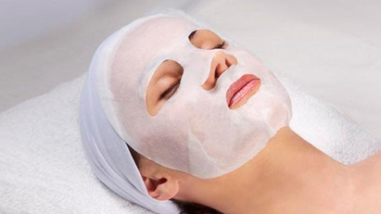
Técnicas y equipos
Las técnicas más adecuadas son las oclusivas

Slide 15
PIEL HIPERHIDRATADA
Está causada por problemas hormonales y aparece durante el embarazo y los periodos premenstruales. Suele ir asociada a sudoración excesiva normalmente desencadenada por un desequilibrio psíquico o emocional. El tratamiento es básicamente médico y no estético .
El rostro aparece edematoso, con bolsas en la zona de los orbiculares . El tratamiento írá dirigido a drenar y descongestionar el tejido con técnicas manuales como el drenaje linfático y la aplicación de cosméticos dscongestivos.

Slide 16
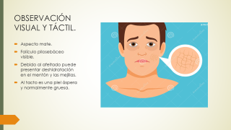
HIDRATACIÓN DE LA PIEL MASCULINA
Características de la piel masculina.
La epidermis masculina es más resistente, el estrato córneo es más grueso, tiene más capas celulares, por lo que también es menos sensible al tacto y al dolor.
La dermis es más resistente, presenta un mayor número de fibras elásticas y colágenas y como consecuencia, es una piel más firme y elástica.
Posee más folículos pilosebáceos y presenta una mayor producción de sebo y vello, mayor sudoración e irrigación sanguínea intensa.
Para el cuidado y la hidratación de la piel del hombre se utiliza las mismas técnicas, materiales y equipos que cuando se aplica un tratamiento de hidratación en la piel femenina. La diferencia principal radica en la cosmética elegida. En general, los productos para el hombre son menos grasos y no producen brillos, son fáciles de absorber, más ligeros y están libres de perfumes.

Slide 17
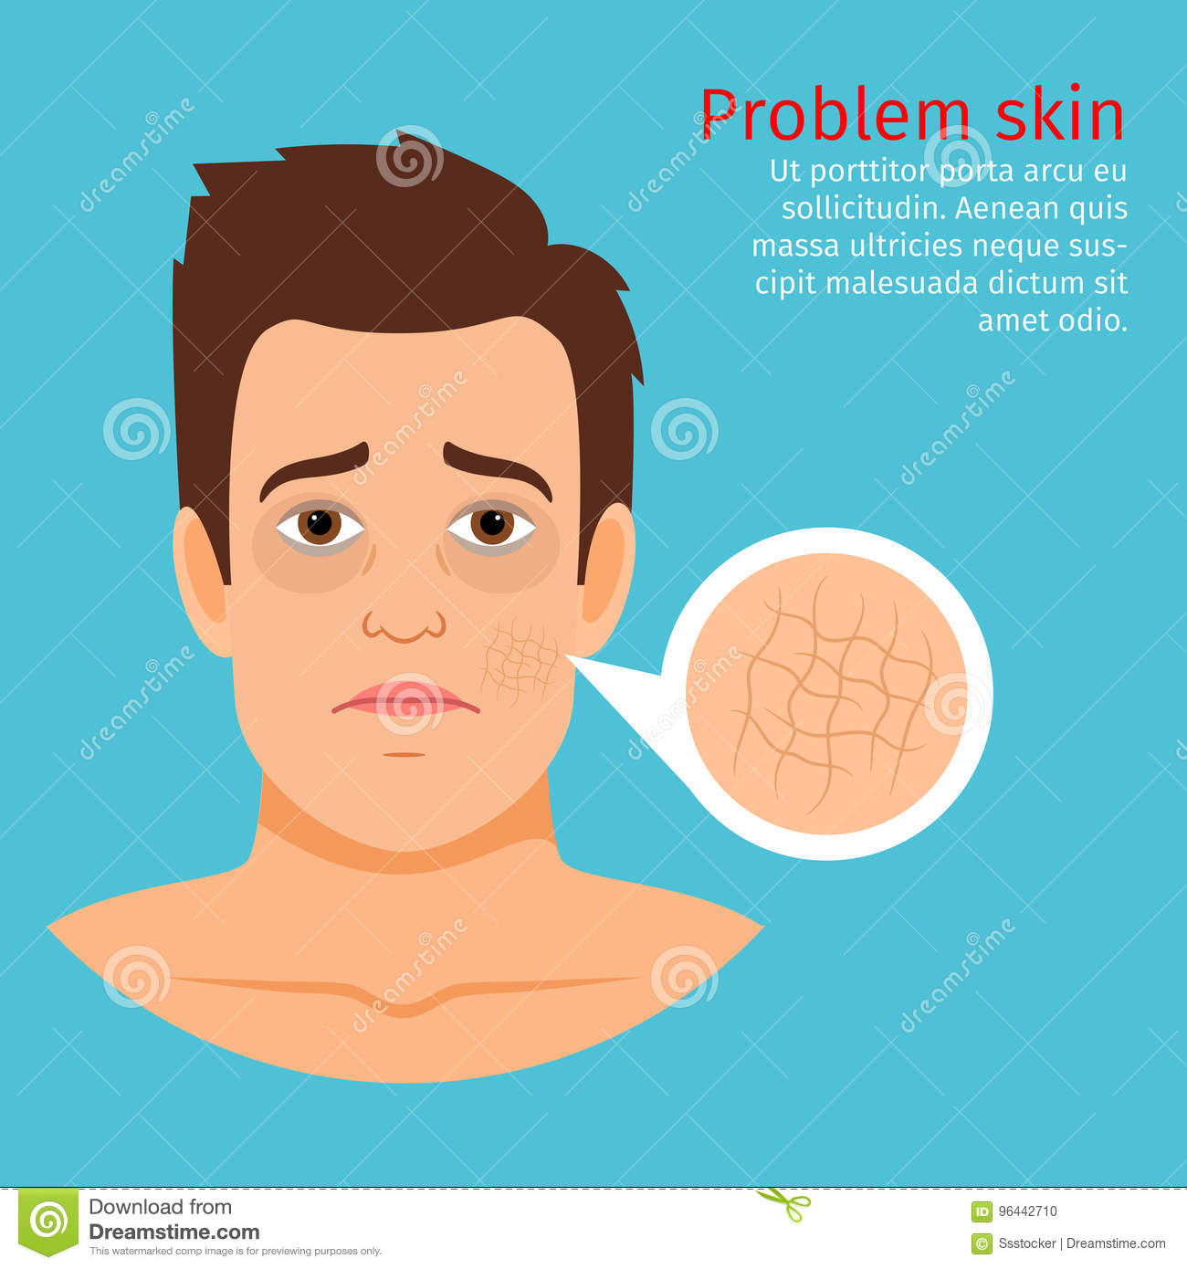
OBSERVACIÓN VISUAL Y TÁCTIL.
Aspecto mate.
Folículo pilosebáceo visible.
Debido al afeitado puede presentar deshidratación en el mentón y las mejillas.
Al tacto es una piel áspera y normalmente gruesa.

Slide 18
NECESIDADES CUTÁNEAS
Hay que tener en cuenta la agresión que sufre esta piel por el afeitado diario.
También como afecta el paso del tiempo los hombres envejecen mas tarde que las mujeres , las arrugas aparecen más tarde pero son más pronunciadas y la flacidez aparece más tarde.

Slide 19
COSMÉTICOS ESPECÍFICOS. CRITERIOS DE SELECCIÓN
HIGIENE:
Emulsiones limpiadoras O/A de bajo contenido graso.
Tónicos astringentes suaves a base de extractos de hammamelis, aciano, uva roja, ortiga blanca, castaño de indias, zinc o laminaria digitata.
Exfoliantes físicos y químicos enzimáticos y AHA-

Slide 20
COSMÉTICOS ESPECÍFICOS. CRITERIOS DE SELECCIÓN
TRATAMIENTOS.
Sérums y cremas con principios activos ligeramente astringentes, de mimosa, ciprés, abedul, mirra , berro, romero, sauco o cola de caballo y extractos vegetales ricos en antioxidantes como la uva roja.
Mascarillas de arcilla y peloides ( también llamado fangos termales)

Slide 21
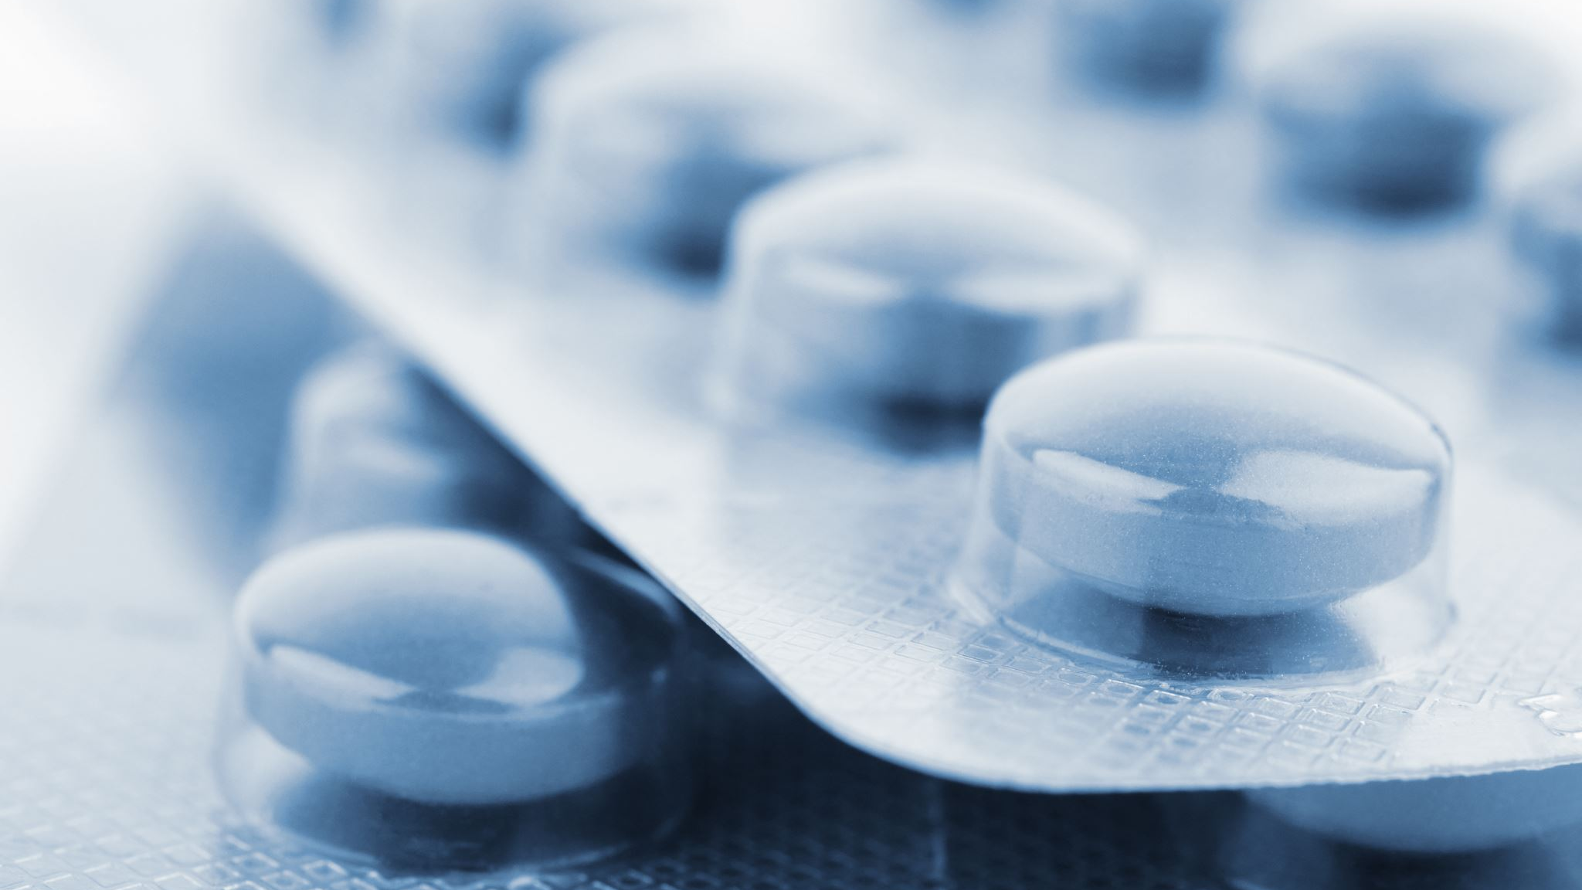
COSMÉTICOS ESPECÍFICOS. CRITERIOS DE SELECCIÓN
MANTENIMIENTO Y PROTECCIÓN.
Emulsiones hidratantes O/A de bajo contenido graso. Geles.

Slide 22
TÉCNICAS Y EQUIPOS
Las mismas técnicas y equipos que la piel femenina

